Slide 1

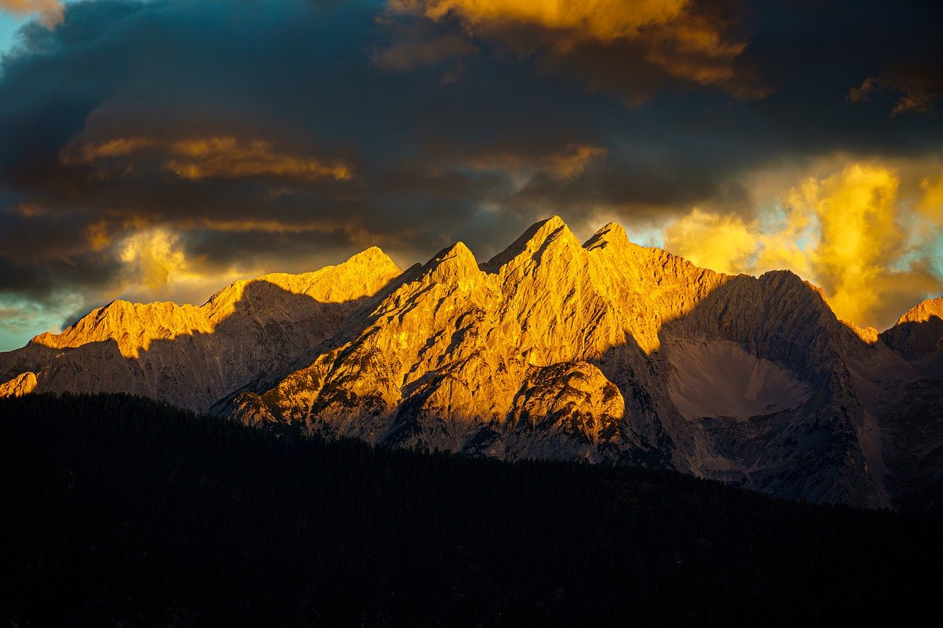
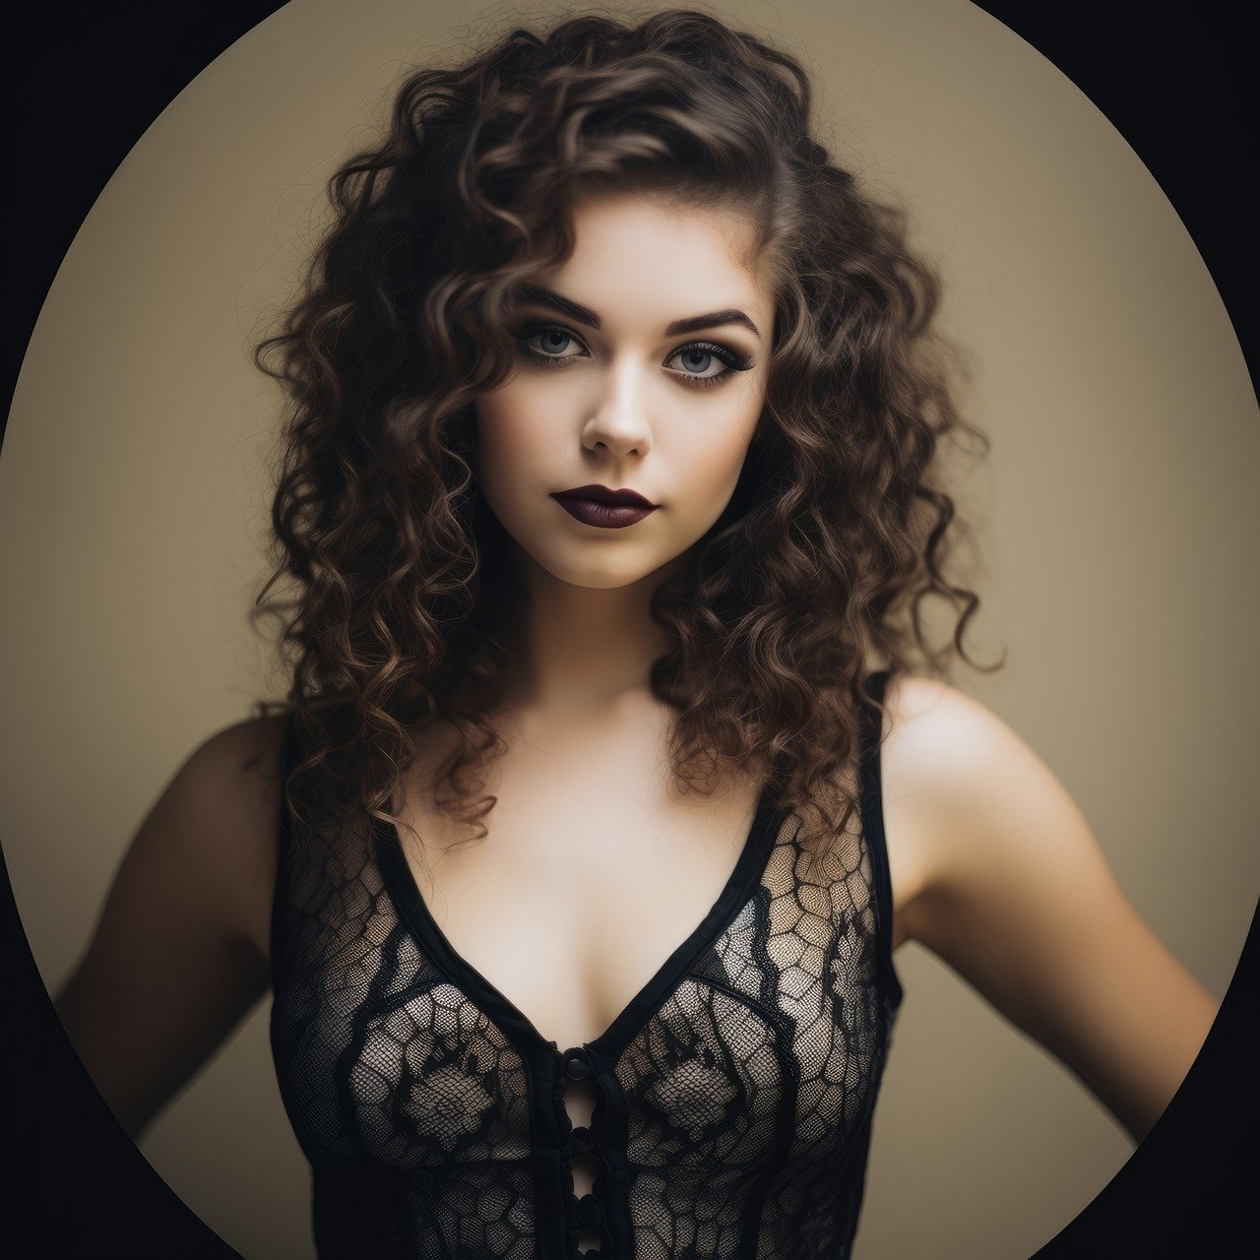
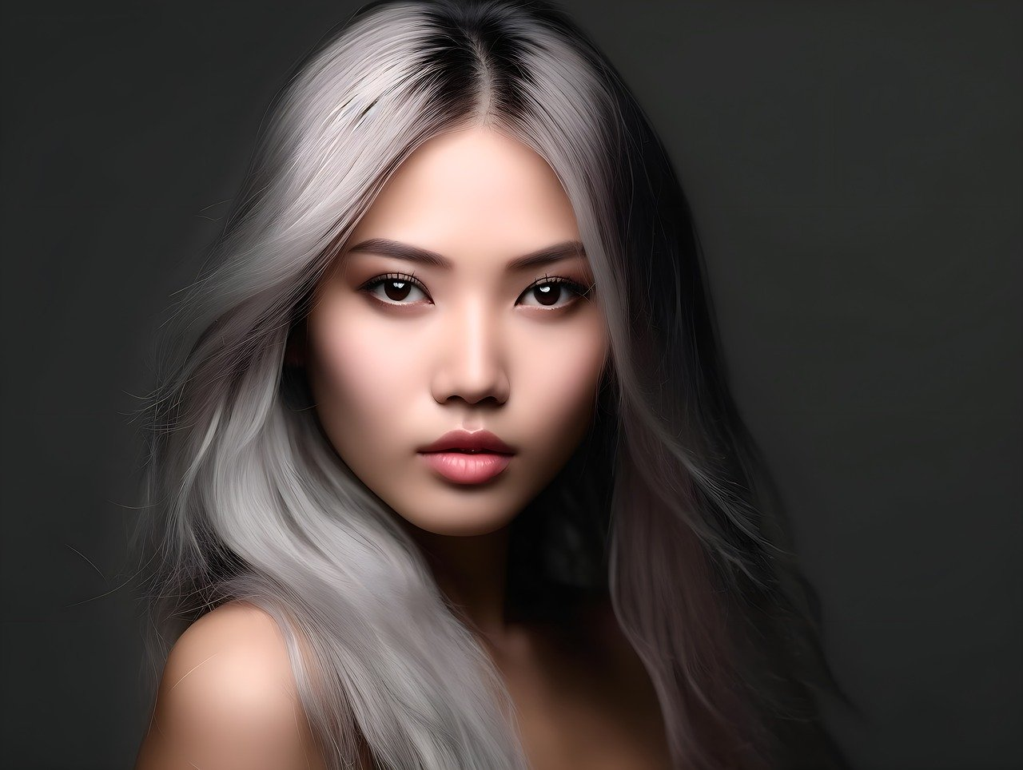
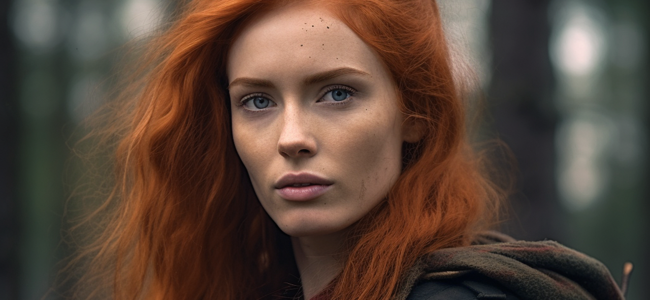
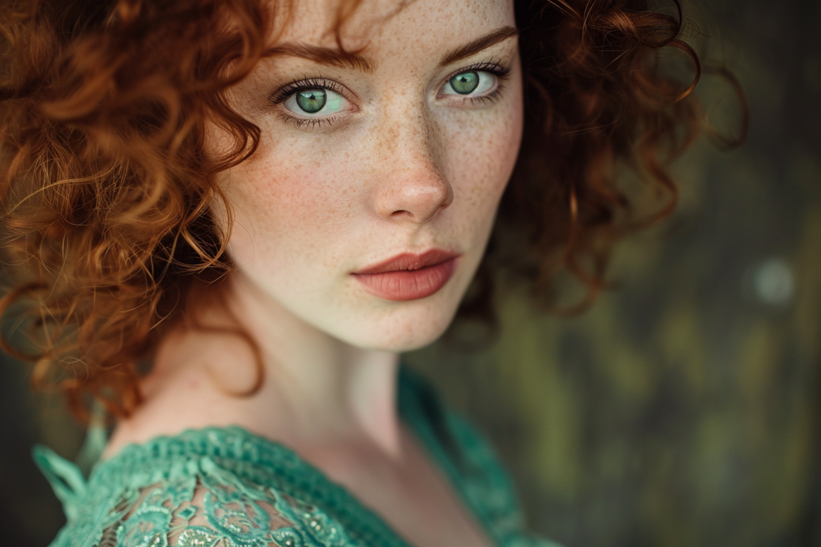
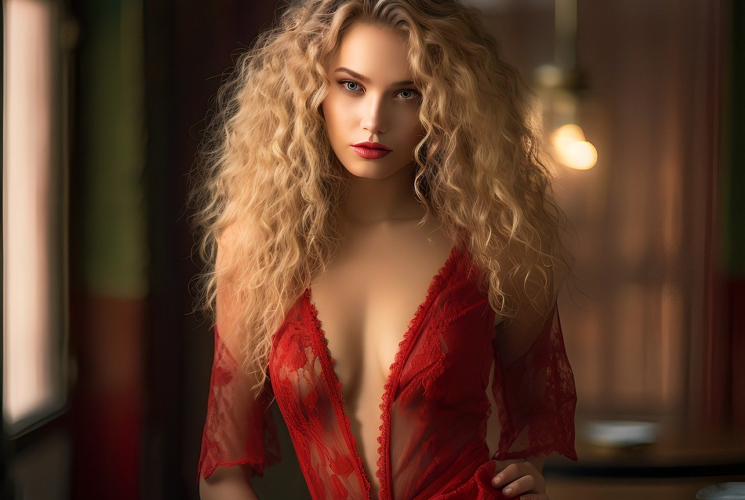
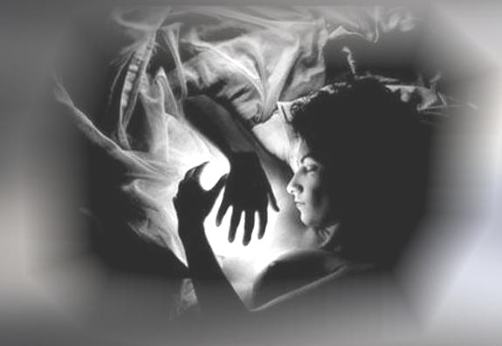
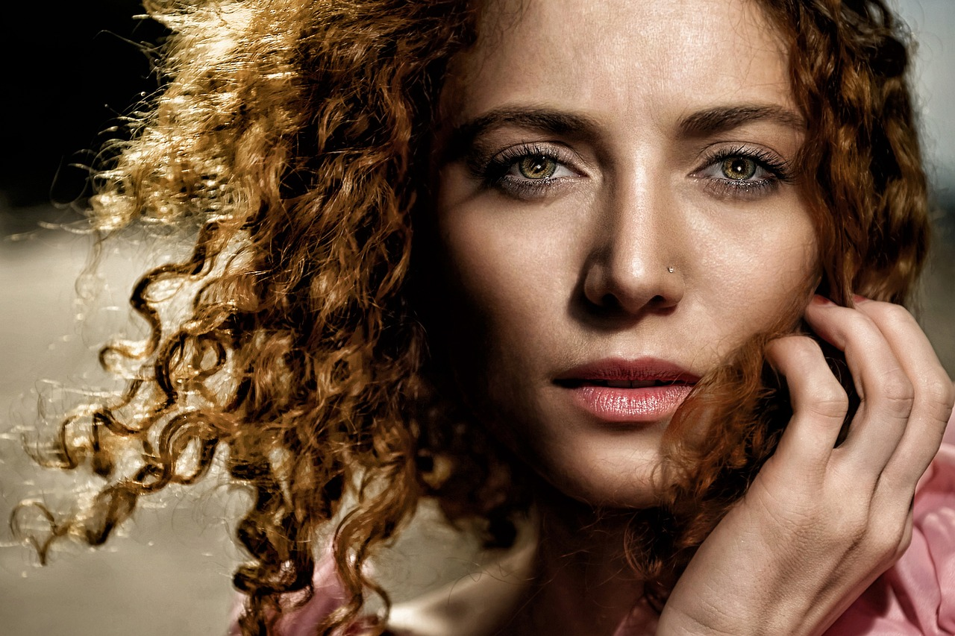
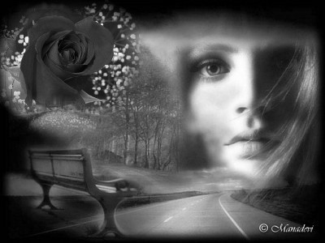
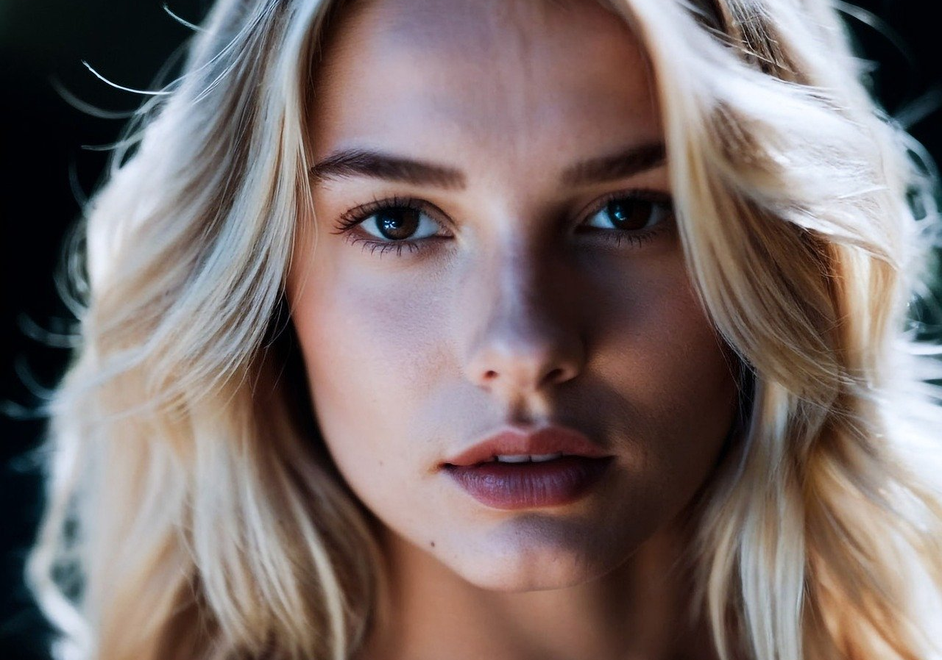

Me pregunto
Qué se dirán amor
esas veredas.
Las que vieron
pasar nuestros abrazos?
Qué se dirán, amor, hoy que nos queda
Llevar entre los dos este fracaso?.
Qué se dirán, amor
aquellos árboles
Los marcados
con nuestros juramentos?
Qué se dirán cuando oyen nuestras voces.
Discutiendo llevadas por el viento?
Que se dirán, amor, esas estrellas
Que se dirán al ver nuestras querellas
Que se dirán, ya sé no dirán nada.
Amores tan deshechos como el nuestro
Se ven tantos, amor, que por supuesto,
Las estrellas están acostumbradas.
jrvg
jrvallegomez@outlook.es

Slide 2







¿Te ha gustado?
Puedes ver más entrando
Aquí
Además puedes recibir powerpoints en tu correo electrónico suscribiéndote aquí:
…

